Slide 1

TRƯỜNG MẦM NON GIANG BIÊN
HOẠT ĐỘNG:LÀM QUEN VĂN HỌC
Đề tài: Dạy trẻ đọc bài thơ “ Tết đang vào nhà ”
Chủ đề: Tết và mùa xuân
Lứa tuổi: Trẻ 5 -6 tuổi

Slide 2


1. Kiến thức:
-Trẻ biết tên bài thơ, tên tác giả bài thơ “ Tết đang vào nhà ”
- Trẻ hiểu nội dung bài thơ tết đến có các loại hoa như Hoa mai, Hoa đào nở rất đẹp,em bé được mua áo mới,tết đến mỗi người thêm 1 tuổi mới
2. Kỹ năng:
Trẻ thuộc bài thơ
Trẻ trả lời câu hỏi rõ ràng mạch lạc.
Trẻ chơi thành thạo trò chơi ghép tranh
Kiến thức
kĩ năng,
thái độ
3. Thái độ:
- Trẻ hứng thú tham gia hoạt động .

Slide 3

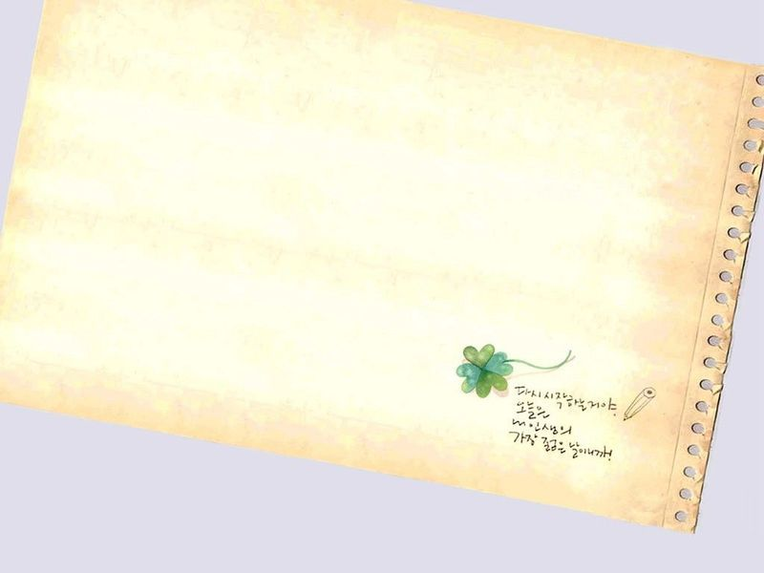

Chuẩn bị
* Đồ dùng của trẻ :
Ghế ngồi.
Tranh vẽ hoa đào,hoa mai,ông treo câu đối,em dán tranh gà,mẹ phơi áo hoa,em be cầm bao lì xì.
*Đồ dùng của cô
- Tranh,hình ảnh minh họa bài thơ.
Loa đài,máy tính que chỉ,hai bảng nhám dính.
Video phiên chợ tết
Nhạc bài hát “ Sắp đến tết rồi ”

Slide 4
* Ổn định tổ chức + gây hứng thú
Cô và trẻ hát bài hát:“ Sắp đến tết rồi ”
- Video di chợ mua cây đào, cây mai, gói bánh
Trò chuyện dẫn dắt trẻ vào bài.

Slide 5

2.Nội dung chính:
*HĐ 1: Cô đọc thơ cho trẻ nghe.
- Lần 1 : Cô đọc lần 1 kết hợp với cử chỉ điệu bộ.
Hỏi trẻ tên bài thơ.
Lần 2 : Kết hợp tranh minh họa.

Slide 6
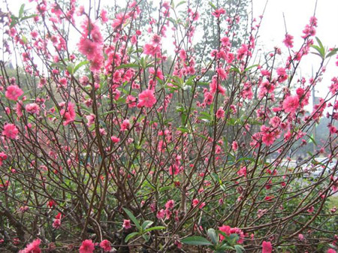
Hoa đào trước ngõ
Cười vui sáng hồng

Slide 7
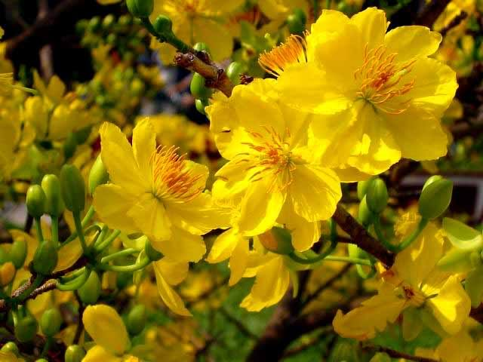
Hoa mai trong vườn
Rung rinh cánh trắng

Slide 8
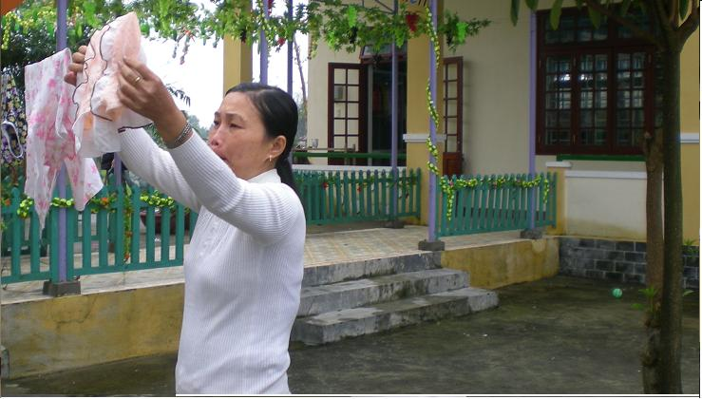



Sân nhà đầy nắng
Mẹ phơi áo hoa

Slide 9
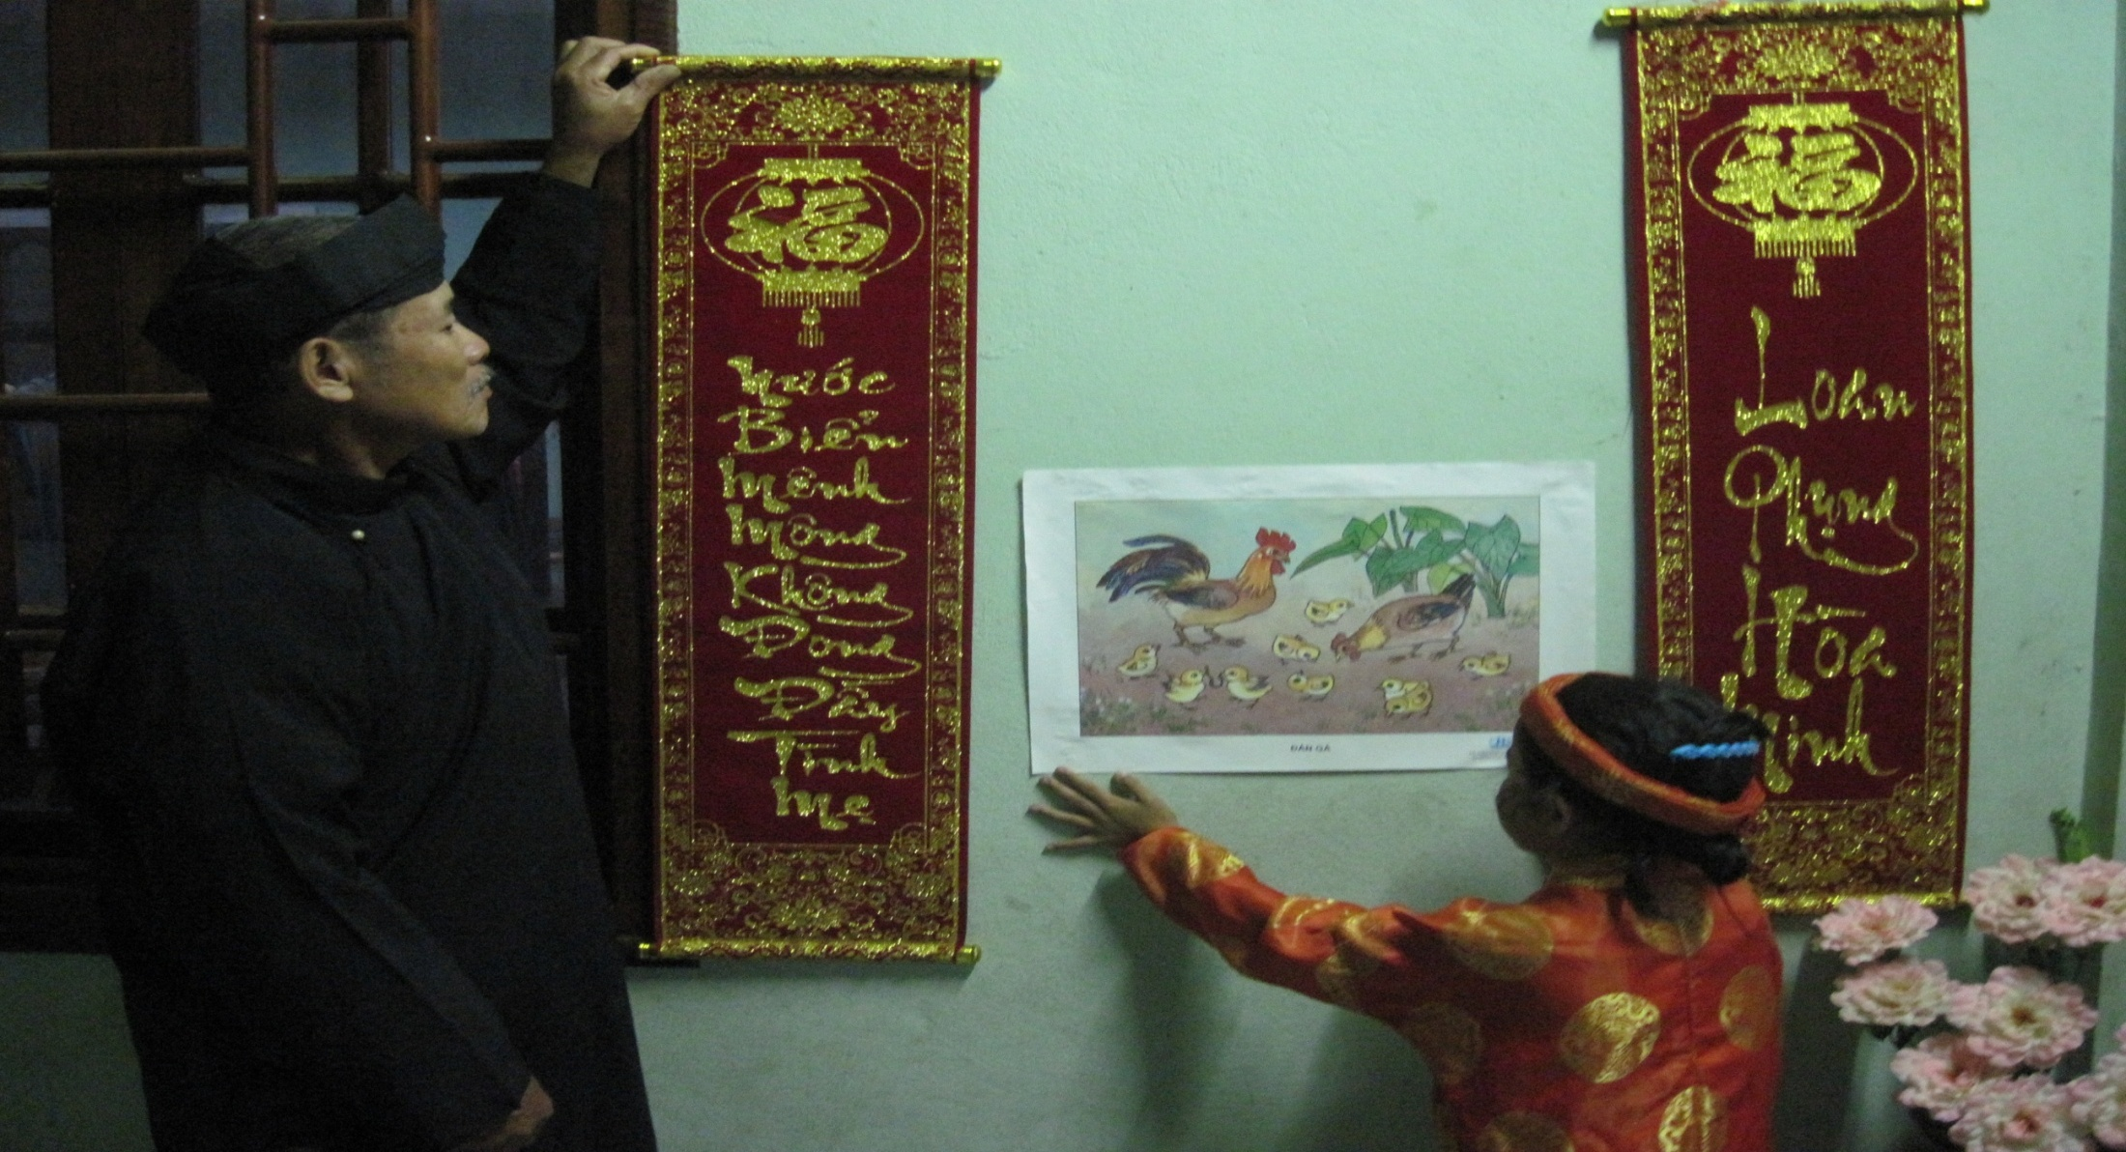
Em dán tranh gà
Ông treo câu đối

Slide 10
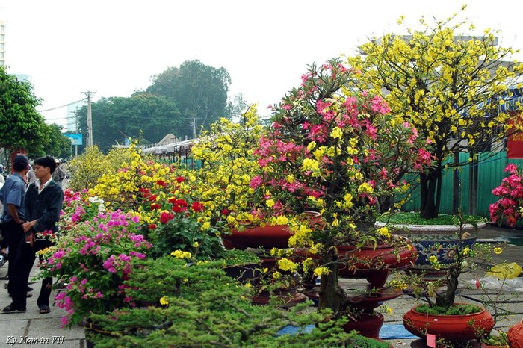
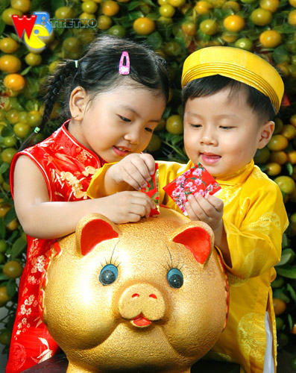
Tết đang vào nhà
Sắp thêm một tuổi
Đất trời nở hoa

Slide 11

* Đàm thoại + trích dẫn với trẻ về nội dung bài thơ.
- Tết đến các con thấy có những loại hoa gì nở?
- Mẹ đã chuẩn bị cho bé những gì?
-Tết đến em bé đã làm gì giúp đỡ bố, mẹ?
- Ông đã làm gì khi tết đến?
-Và khi tết đến mỗi bạn được thêm gì?

Slide 12
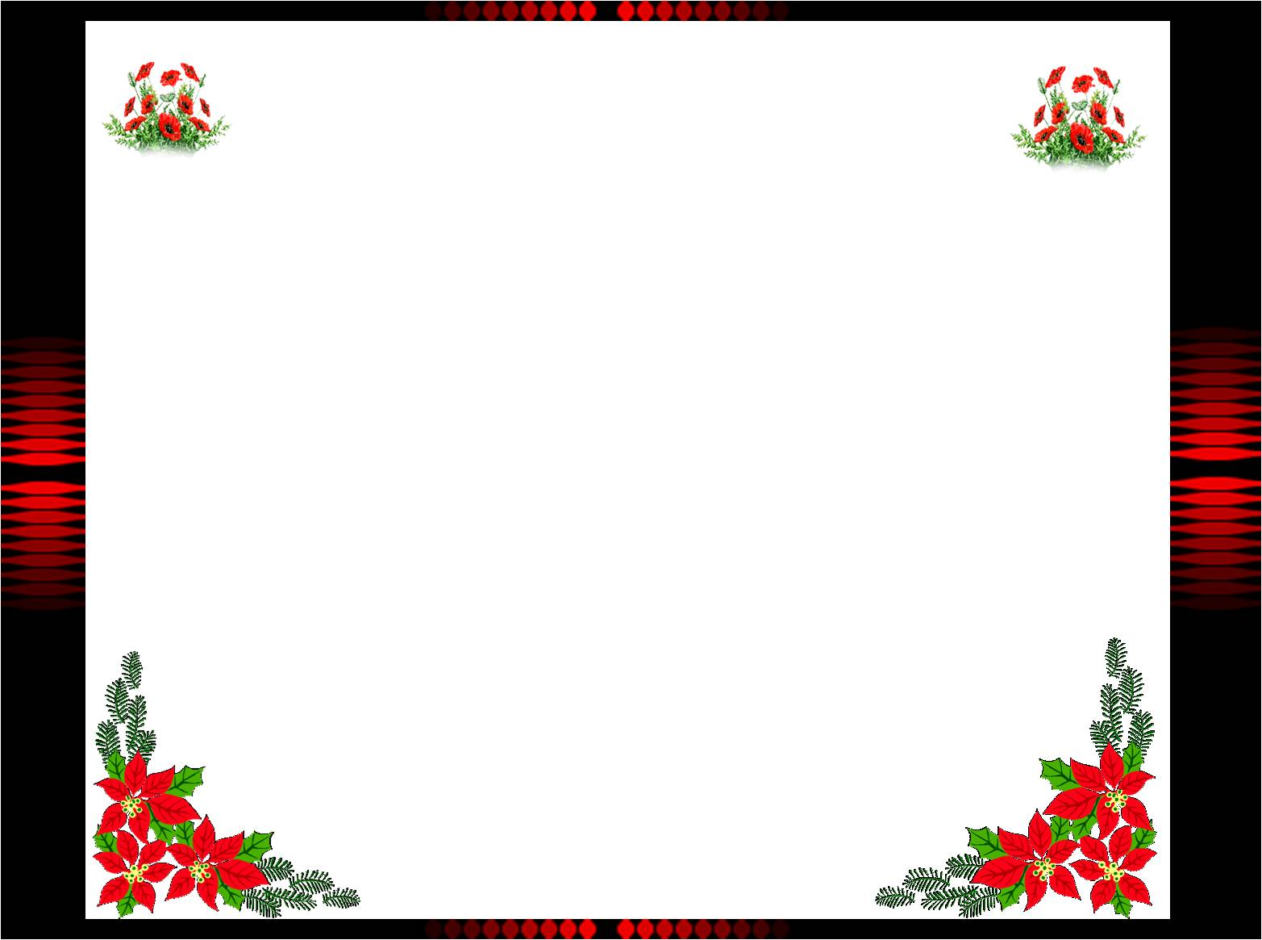
Cô vừa đọc cho các con nghe bài thơ gì ?
Do ai sáng tác ?
- Cô giảng nội dung bài thơ: Bài thơ tết đến có các loại hoa như Hoa mai, Hoa đào nở rất đẹp,em bé được mua áo mới,tết đến mỗi người thêm 1 tuổi mới.

Slide 13
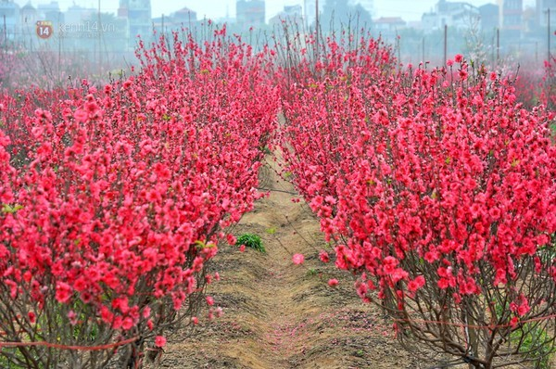
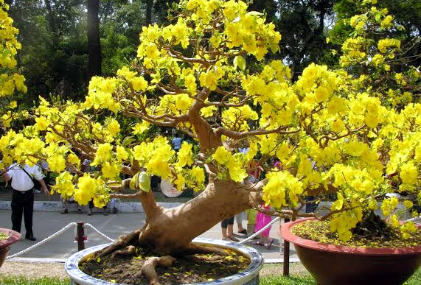
Hoa Đào
Hoa Mai

Slide 14

- Mọi người cùng nhau làm gì để đón tết ?

Slide 15
Qua bài thơ các con cảm nhận được điều gì ?
Thấy tết đến các bé được thêm một tuổi,muôn hoa khoe sắc.

Slide 16
Tết đang vào nhà
Sắp thêm một tuổi
Đất trời nở hoa

Slide 17
* HĐ 2 : Dạy trẻ đọc bài thơ.
Cô cho cả lớp đọc bài thơ cùng cô 2-3 lần .
( Cô chú ý sửa sai cho trẻ)
Cô cho từng tổ đọc.
( Cô chú ý sửa sai cho trẻ)
- Cô cho từng mhóm trẻ đọc thơ.
- Cá nhân trẻ đọc 1-2 lần
- Cả lớp đọc lại bài thơ 1 lần

Slide 18
Tết đang vào nhà
Hoa đào trước ngõ
Cười vui sáng hồng
Hoa mai trong vườn
Rung rinh cánh trắng
Sân nhà đầy nắng
Mẹ phơi áo hoa
Em dán tranh gà
Ông treo câu đối
Tết đang vào nhà
Sắp thêm một tuổi
Đất trời nở hoa.

Slide 19

* HĐ 3: Ôn luyện củng cố.
Trò chơi ghép tranh
Cách chơi như sau : Cô đã chuẩn bị các bức tranh tương ứng từng câu thơ,và cô chia lớp thành hai đội nhiệm vụ của các con, khi cô đọc câu thơ nào thì các con chọn bức tranh tương ứng với câu thơ đó và ghép lên bảng thành bài thơ hoàn chỉnh
- Luật chơi : thời gian là một bản nhạc, đội nào ghép đúng theo yêu cầu của cô.đội đó sẽ chiến thắng

Slide 20

Hoa đào trước ngõ
Cười vui sáng hồng
Hoa mai trong vườn
Rung rinh cánh trắng
1
2
Sân nhà đầy nắng
Mẹ phơi áo hoa
3
Sắp thêm một tuổi
Đất trời nở hoa.
Em dán tranh gà
Ông treo câu đối
5
4

Slide 21
3 . Kết thúc:
Hôm nay các con được học bài thơ gì ?
Giáo dục : Tết đến các con được thêm một tuổi mới vì vậy các con phải ngoan ngoãn vâng lời ông bà bố mẹ.

Slide 22

Chúc mừng năm mới
Chúc các cô
an khang - thịnh vượng

